Slide 1
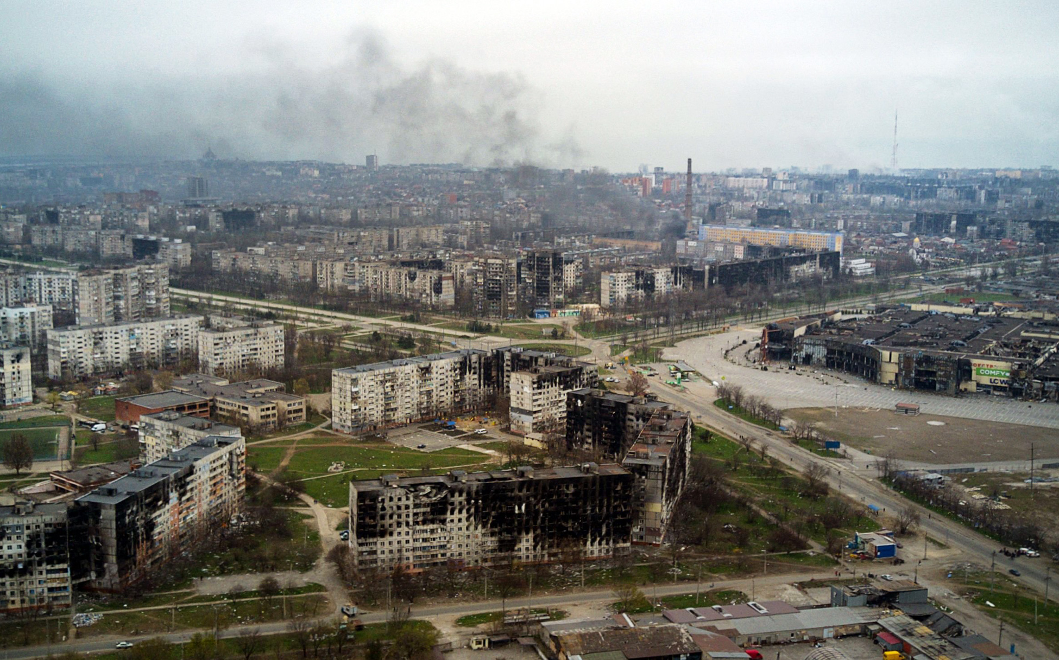
俄乌战争
2023年7月
Notes:
马里乌波尔 Mariupol

Slide 2
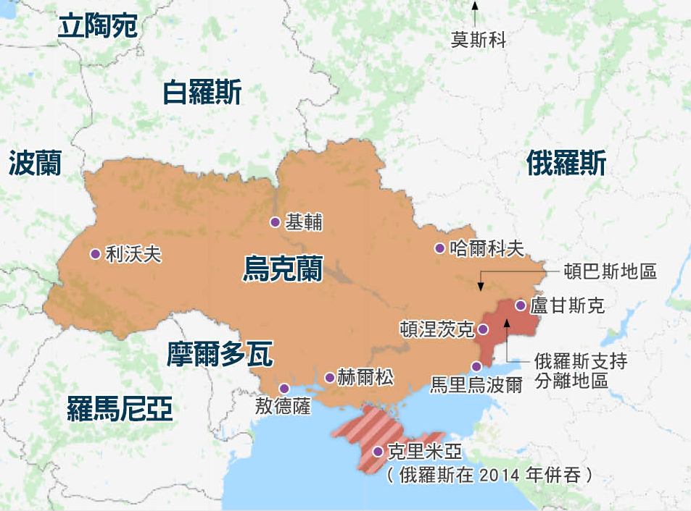
俄乌战争
俄乌历史与关系 俄罗斯人、乌克兰人、白俄罗斯人
2022年2月24日 普京入侵 战事集中在马里乌波尔
俄乌战争现况 俄军伤亡：20万 乌军伤亡：9千多， 乌平民伤亡：2万 难民：816万
Notes:
俄乌历史与关系
古罗斯部族在乌克兰建立了基辅罗斯国家。
分裂成俄罗斯人（大俄罗斯人）、乌克兰人（小俄罗斯人）和白俄罗斯人3个支系。
乌克兰是1922苏联创始加盟共和国之一，是前苏联的兵工军中心。1991年前苏联瓦解时独立。
东部顿巴斯地区40%人口是俄裔，大部分说俄语，亲俄。乌克军工重地。常被乌克兰当局岐视，因此2014年俄军吞并东南部的克里米亚。 以下是背景参考：
2014年克里米亚举行了一次， 但不被国际社会承认的公投。公投询问居民是否支持继续留在乌克兰还是加入俄罗斯。认为大多数参与投票的居民支持克里米亚的独立并加入俄罗斯。
该公投引起了争议，质疑的合法性，也有报导指出在公投期间存在着恐吓和压迫的情况，以及国际监察人员无法进入该地区。
俄罗斯吞以这为由进军克里米亚，声称吞并克里米亚是基于该地区居民的民意表达，并声称这是对俄罗斯族群保护的回应。
普京入侵乌克兰
2022年2月24普京认为北约东扩受威胁，宣告以“去军事化”及“去纳粹化”为名出兵入侵乌克兰。
参考资料: 理由是要保护「受凌辱和遭屠杀人民」和「将乌克兰去军事化和去纳粹化」是必须的，并要将「伤害平民的人绳之以法」。 他指责「乌克兰被极端份子控制了」，所以必须撤换政府。
他又指责乌克兰要申请加入北约是威胁俄罗斯。
事实是北约从没有表示会接受乌克兰申请，反而俄罗斯恃强凌弱多于他所说受威胁。
随后兵分三路入侵乌克兰，轰炸首都基辅和多个城市及军事设施，登陆奥德萨港并朝哈尔科夫进攻。
战事集中在顿巴斯黑海地区的马里乌波尔。
当时的总兵力 ——乌克兰现役19万6000人、后备90万人，俄罗斯现 役90万人、后备200万人。
俄乌战争现况
俄乌军力悬殊，在欧美军援，提供自卫性武器，俄军伤亡约20万。 乌军9千多，但乌克兰平民伤亡2万，难民816万，境内流离失所者人数达535万人。 付出惨痛代价的是乌克兰平民和乌东地区的人民。

Slide 3
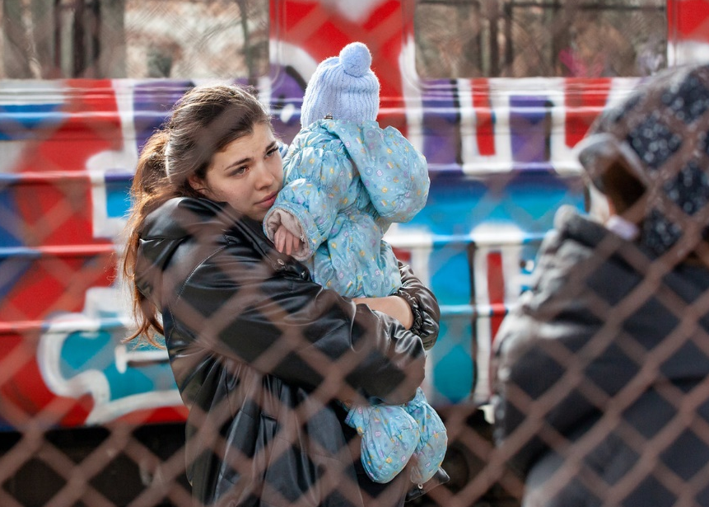
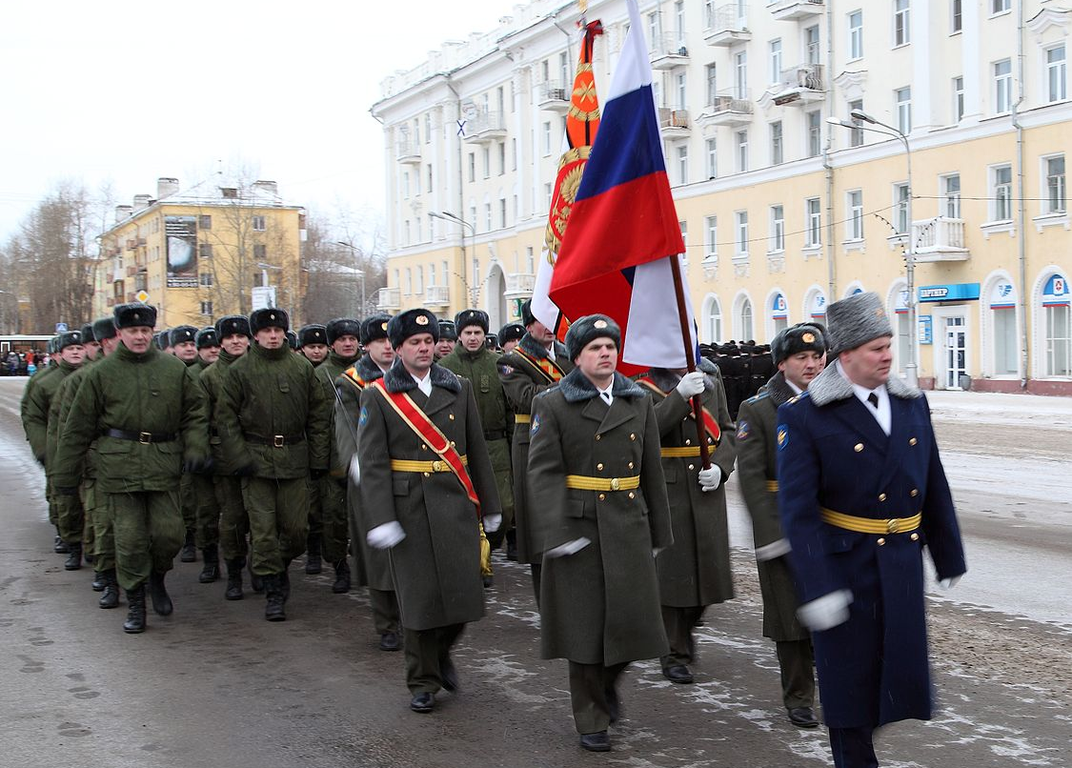
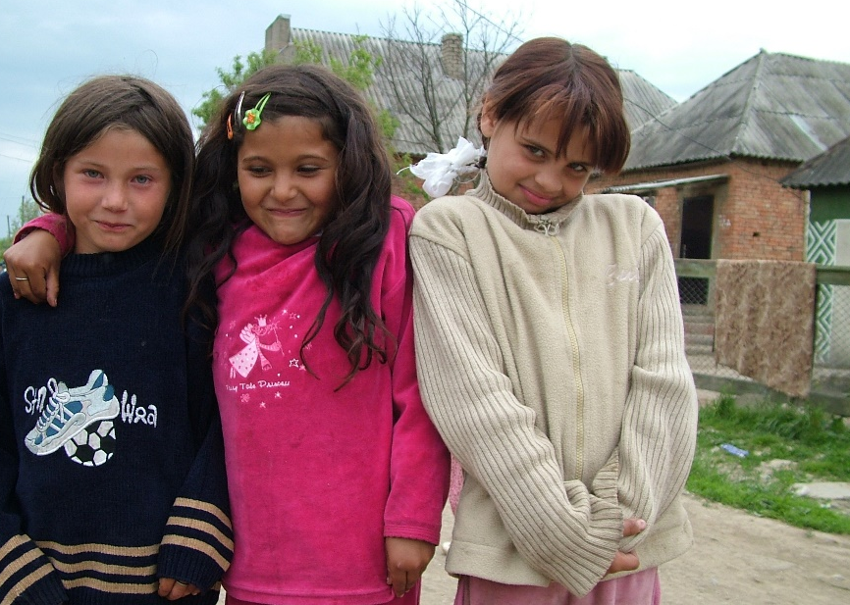
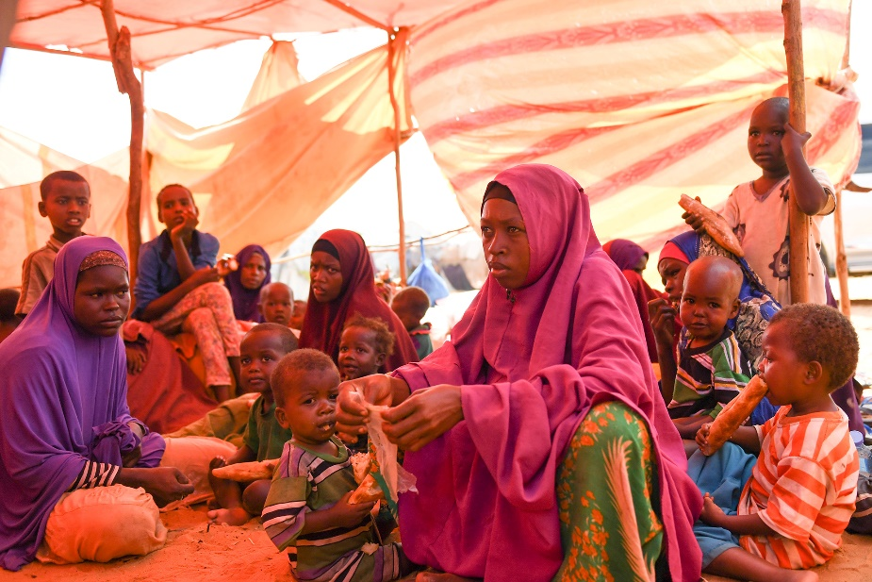
战火之下
孩子的童年被摧毁
女性的处境令人堪忧
俄国少数民族的灾难
改变全球的能源政策走向
引发东非粮食危机
俄罗斯的核武威胁
Notes:
随着乌克兰所颁发的反攻片段，让我们来看看这一年多来战争的影响：
孩子的童年被摧毁
乌克兰人没有人能确定自己明天醒来时，飞弹不会击中他们的家， 1400万难民中有710万是儿童，在他们心中留下极严重的伤害， 例如7岁的阿雷莎，在逃亡路上，亲眼目睹驾车的爸爸被俄军机关枪击中身亡，妈妈则身受重伤。 六千名孩童被俄国当局强行移转到其控制区域，被不同的俄罗斯家庭收养， 经历战争和暴力的孩子，心里留下的伤痕，会抑郁、焦虑，不想与人交谈也不信任人，有暴力倾向。 常做恶梦，彻夜哭泣，只要听见较大的声响，就会倒在地上，双手抱头，这些都是极难愈合的创伤。
女性的处境堪虞
除了俄军虐待奸杀妇女，许多妇孺匆匆逃离家园，安顿在匆忙建造的男女共享庇护所、女性处在性骚扰、性暴力、人口贩卖的巨大风险中。
俄国少数民族的灾难
2022年9月21日，普丁征召30万预备役军人，政府以半强迫半利诱，优渥薪资的方式，加入伤亡率较高的步兵或空降部队。 许多来自俄罗斯贫穷地区的少数族群，尤其是布里亚特人。 BBC俄语部从一份纪录6,000多名俄军死亡名单中发现，来自达吉斯坦、布里亚特等少数民族边疆地区的人数占极高比例。
改变全球的能源政策走向
2022年，正当全球逐渐走出疫情，各行各业复工复产，能源供应因美国制裁俄出口而处于低谷。 俄国以减产来反击。各国纷纷重启燃煤发电厂。 印度、巴基斯坦、缅甸、斯里兰卡等国面临全国性断电之苦， 令许多耗能源国家要减少对会加剧全球暖化的石燃料依赖，致力在再生能源的发展。
东非粮食危机
乌克兰是世界粮仓，也是全球重要的化肥出口国，供应欧洲、亚洲和非洲等地。
开战后，俄罗斯封锁乌克兰港口，致使低收入国家如东非高国七百万人陷入饥荒， 加上全球气侯持续恶化，索马利亚，约半数儿童营养不良；肯亚，近150万头牲畜死亡。
俄罗斯的核武威胁
开战之初，俄军就砲击乌克兰最大的核能发电站，并派兵进占。持续性的交火，核灾危机一触即发。若乌克兰核电厂发生爆炸，所溢出的核辐射将会影响整个欧洲地区，后果不堪设想。 此外，普丁宣布暂停参与核武互信机制《新削减战略武器条约》。 许多专家担心，俄国此举恐将使中国、北韩和伊朗肆无忌惮地扩大发展核武，把世界推向末日边缘。

Slide 4
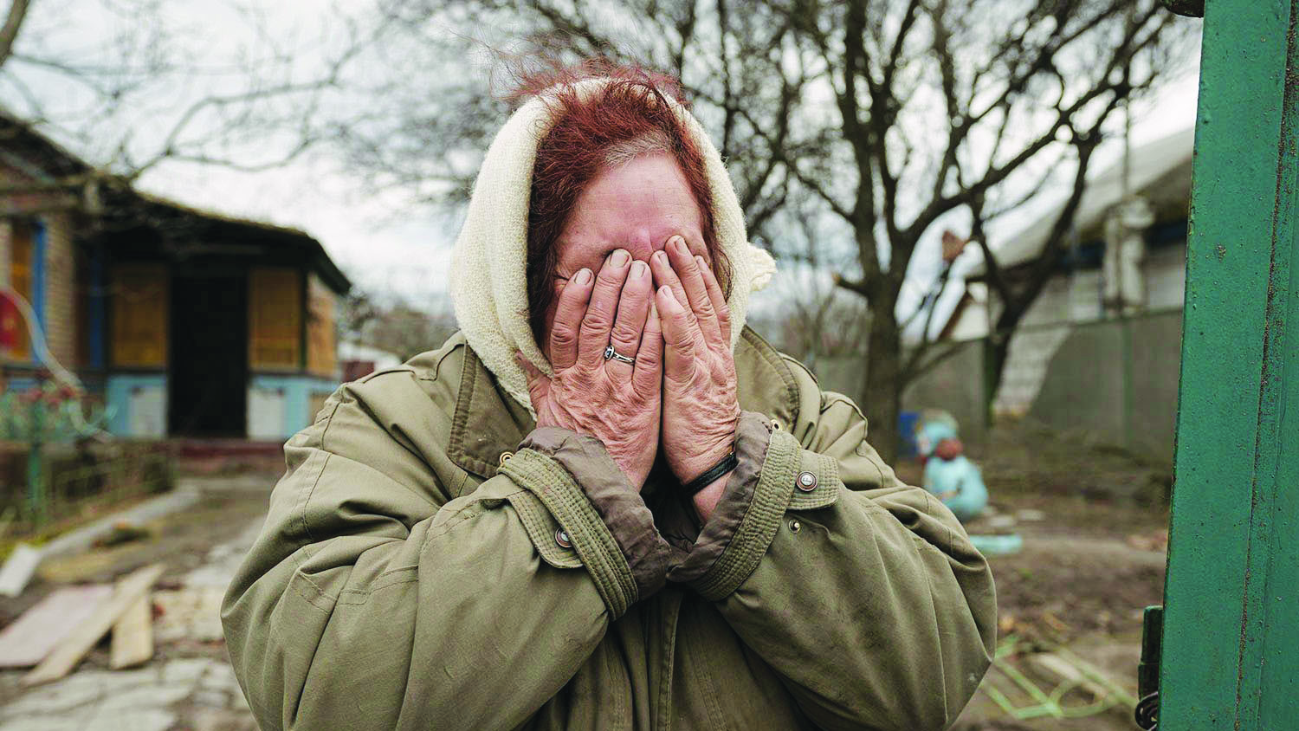
我们一同为俄乌战争的受害者祷告

Slide 5
弟兄：父神！我们为乌克兰的难民儿童和妇女祷告！ 特别记念6千名被掳到俄罗斯的孩子， 愿祢不要忘记他们的苦情，愿祢以大能遮盖，使他们不受伤害， 愿主的诚实和公义，保护他们脱离欺压人的手。 让他们不丧胆不恐惧，医治他们受创伤的身心灵，靠主十分平安！
姊妹：祝福乌克兰的1,400万难民，愿他们在寄居地得到保护和供应， 孩子有机会继续上学，都能收到家人的消息，身心灵被主医治， 早日返回家园，重建破坏的城垣。
全体会众：主啊，俄罗斯有许多被征募到前线打仗的少数族裔， 他们在没有足够的训练和装置之下，战死沙场。 求主安慰他们的家人，垂听俄乌双方无助人民的祷告， 愿福音成为百姓的最大的支持和盼望。
Notes:
男、女、会众，轮流开声祷告。

Slide 6
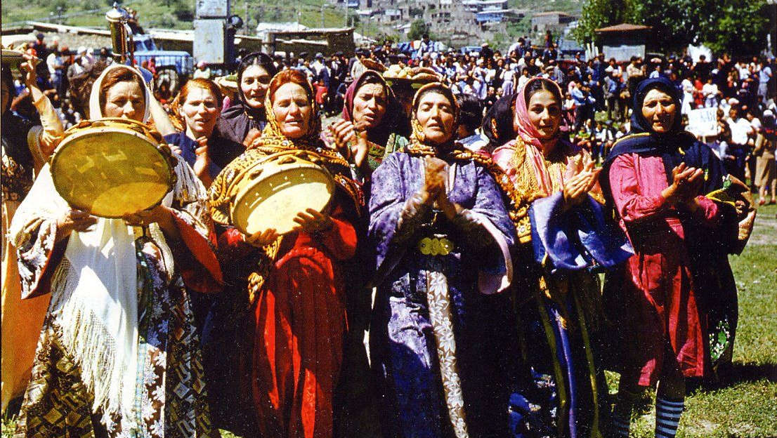
天父，许多贫穷国家的人民，因为俄乌战争而买不到食物、 药品和燃料，东非各国有七百万人陷入饥荒， 甚至令人口2,200万的斯里兰卡宣布破产。 天父，求祢感动世界各地的人，关注这些正在挣扎中的家庭， 提供他们粮食和医疗援助，以及提供长期的解决方案。
求主怜悯世人，宽恕人类过度贪婪和任意开发， 令气候变干旱，又发动战争，制造粮食危机， 愿世人都回转，按神的心意管理这世界，不再浪费资源。 愿祢施恩覆盖东非地区，降下甘霖使万物生长。 慈悲全能的神，求祢止息俄乌战争，医治乌克兰受破坏的耕地， 使地不再荒废恢复肥沃，供应欧洲和非洲的粮食需求。
Notes:
祷文分幼粗两字体，可以作启应方式，男、女、会众轮流开声祷告。
《宣教日引》2023年7月9日： 关于战争加剧全球暖化
面对美国越演越烈的贸易围堵， 仰赖能源进口走向绿色发电的中国，
倒退回去烧自家开采的煤矿，以求自保。

Slide 7
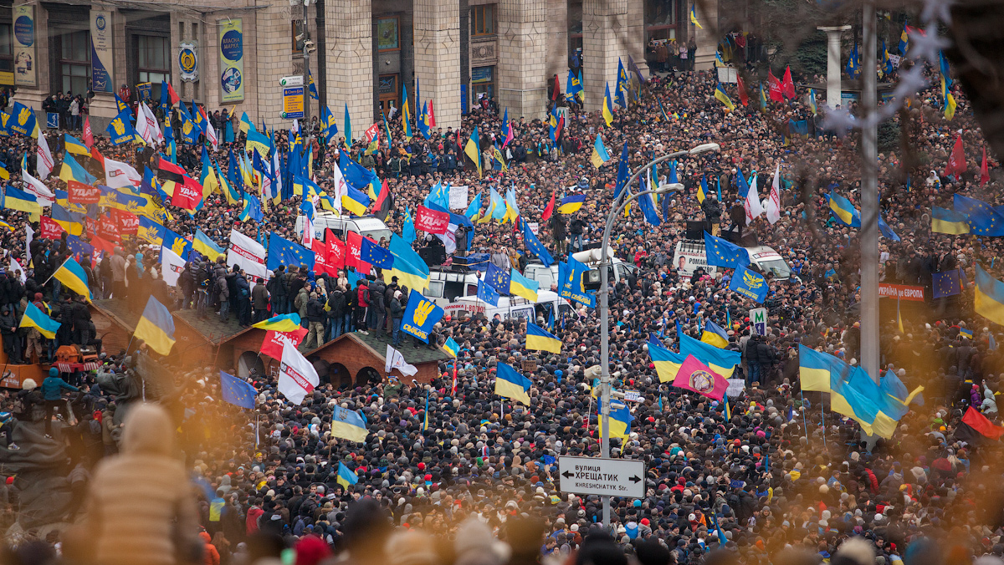
天父，在这暴力充斥的世界， 愿圣灵使西方欧美国家领袖，心存谦卑被主道规范， 在父神所指派的岗位上，诚信行公义，好怜悯。 竭力消除种族、宗教与文化的对立、制定出良善的外交政策， 建立彼此信任，赐他们有智慧和勇气， 愿意摒弃核武器的发展和威慑，选择和平的道路。
主啊，求祢怜悯我们免受战争和核武的威胁与伤害， 愿我们都能敬虔平安稳妥地渡过每一天。 奉主耶稣基督的名求，阿们。
Notes:
祷文分幼粗两字体，可以作启应方式，男、女、会众轮流开声祷告。

Slide 8
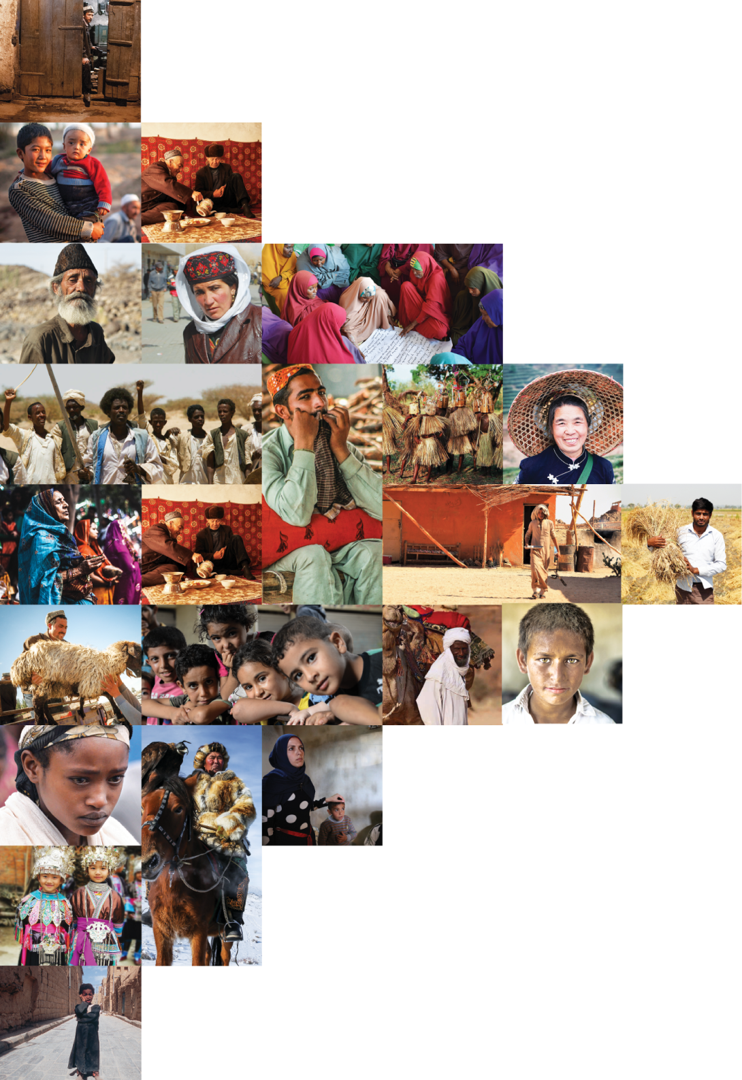
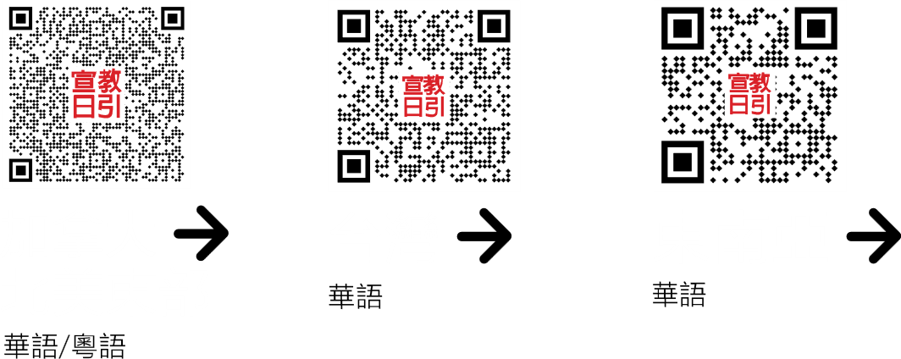
不再是个人的祷告，我们开始一起祈祷。 30分钟，生活再忙碌的人都能找到时间参与。

